Slide 1
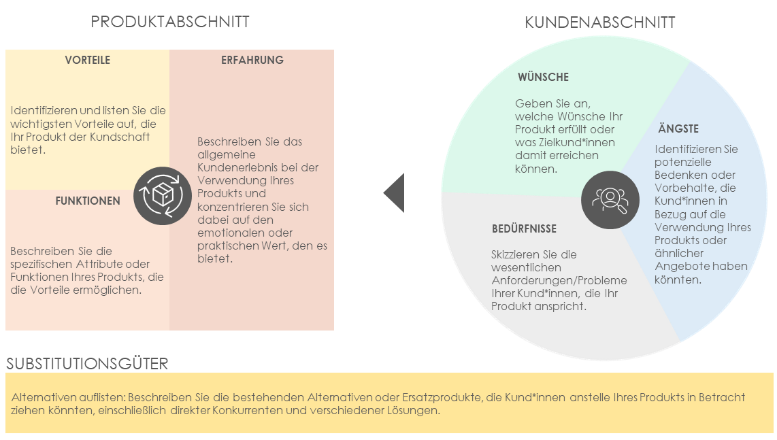
BUSINESS-MODEL-CANVAS-VORLAGE FÜR WERTVERSPRECHEN
BUSINESS MODEL CANVAS FÜR WERTVERSPRECHEN
Geben Sie auf der nächsten Folie zunächst Ihre umfassenden Produktkenntnisse im Produktabschnitt ein. Konzentrieren Sie sich dann auf Ihre Zielkund*innen und nutzen Sie Marktforschung oder Kundenfeedback, um deren Wünsche, Bedürfnisse und Ängste zu ermitteln. Schließlich sollten Sie die Konkurrenzsituation erfassen, indem Sie die Substitutionsgüter ermitteln, um Ihr Wertversprechen klarer gegenüber Alternativen zu positionieren. So können Sie einen umfassenden Überblick darüber erhalten, wie Ihr Produkt die Kundenanforderungen auf einzigartige Weise erfüllt und sich von Konkurrenzprodukten abhebt.

Slide 2
BUSINESS-MODEL-CANVAS-VORLAGE FÜR WERTVERSPRECHEN
PRODUKTABSCHNITT
KUNDENABSCHNITT
VORTEILE | ERFAHRUNG
Identifizieren und listen Sie die wichtigsten Vorteile auf, die Ihr Produkt der Kundschaft bietet. | Beschreiben Sie das allgemeine Kundenerlebnis bei der Verwendung Ihres Produkts und konzentrieren Sie sich dabei auf den emotionalen oder praktischen Wert, den es bietet.
FUNKTIONEN
Beschreiben Sie die spezifischen Attribute oder Funktionen Ihres Produkts, die die Vorteile ermöglichen.
WÜNSCHE
Geben Sie an, welche Wünsche Ihr Produkt erfüllt oder was Zielkund*innen damit erreichen können.
ÄNGSTE
Identifizieren Sie potenzielle Bedenken oder Vorbehalte, die Kund*innen in Bezug auf die Verwendung Ihres Produkts oder ähnlicher Angebote haben könnten.
BEDÜRFNISSE
Skizzieren Sie die wesentlichen Anforderungen/Probleme Ihrer Kund*innen, die Ihr Produkt anspricht.
SUBSTITUTIONSGÜTER
Alternativen auflisten: Beschreiben Sie die bestehenden Alternativen oder Ersatzprodukte, die Kund*innen anstelle Ihres Produkts in Betracht ziehen könnten, einschließlich direkter Konkurrenten und verschiedener Lösungen.

Slide 3
HAFTUNGSAUSSCHLUSS Alle von Smartsheet auf der Website aufgeführten Artikel, Vorlagen oder Informationen dienen lediglich als Referenz. Wir versuchen, die Informationen stets zu aktualisieren und zu korrigieren. Wir geben jedoch, weder ausdrücklich noch stillschweigend, keine Zusicherungen oder Garantien jeglicher Art über die Vollständigkeit, Genauigkeit, Zuverlässigkeit, Eignung oder Verfügbarkeit in Bezug auf die Website oder die auf der Website enthaltenen Informationen, Artikel, Vorlagen oder zugehörigen Grafiken. Jegliches Vertrauen, das Sie in solche Informationen setzen, ist aus eigener Verantwortung.

